Slide 1
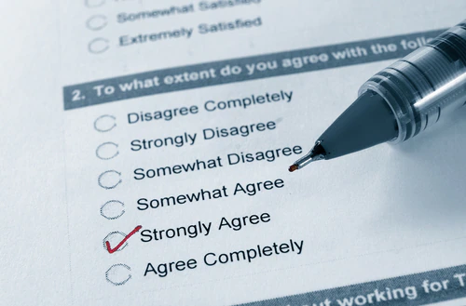
Θα επιλέξω πέντε έως έξι μαθητές τυχαία από την τάξη για να πραγματοποιήσω μια προσωπική συνέντευξη για να τεκμηριώσω τις αντιλήψεις των μαθητών σχετικά με τη συζήτηση. Θα κάνω ερωτήσεις σχετικά με το πώς προετοιμάστηκαν οι μαθητές για τη συζήτηση και πώς ήταν η συνολική εμπειρία τους κατά τη διάρκεια της συζήτησης.

Slide 2
Debate/κριτικά σκεπτόμενοι
1η Μέθοδος :
ΕΡΕΥΝΑ ΑΝΤΙΛΗΨΗΣ ΜΑΘΗΤΩΝ
Ως αποτέλεσμα της διδασκαλίας της κριτικής σκέψης και της συζήτησης, απαντήστε στις ακόλουθες ερωτήσεις χρησιμοποιώντας αυτοαξιολόγηση χρησιμοποιώντας:
Συμφωνώ απόλυτα Συμφωνώ Διαφωνώ απόλυτα Διαφωνώ
1- Είμαι σε θέση να διατυπώσω το πρόβλημα με σαφήνεια και ακρίβεια.
2- Είμαι σε θέση να κάνω ζωτικές ερωτήσεις για να βοηθήσω στη συλλογή περισσότερων πληροφοριών.
3- Είμαι σε θέση να έχω καλά ανεπτυγμένη λογική
4- Είμαι σε θέση να διατηρήσω ένα καλό επίπεδο ανοιχτόμυαλης σκέψης
5- Είμαι σε θέση να αναγνωρίζω και να αξιολογώ τις υποθέσεις
6- Είμαι σε θέση να προσδιορίσω τις περισσότερες πιθανές επιπτώσεις
7- Είμαι σε θέση να επικοινωνώ πιο αποτελεσματικά
8- Είμαι σε θέση να αξιολογήσω δεδομένα για να πάρω ενημερωτικές αποφάσεις
9- Overall, debating helped me increase my critical thinking

Slide 3
Ευχαριστώ

